Slide 1
第1课时 三角函数的相关概念

Slide 2
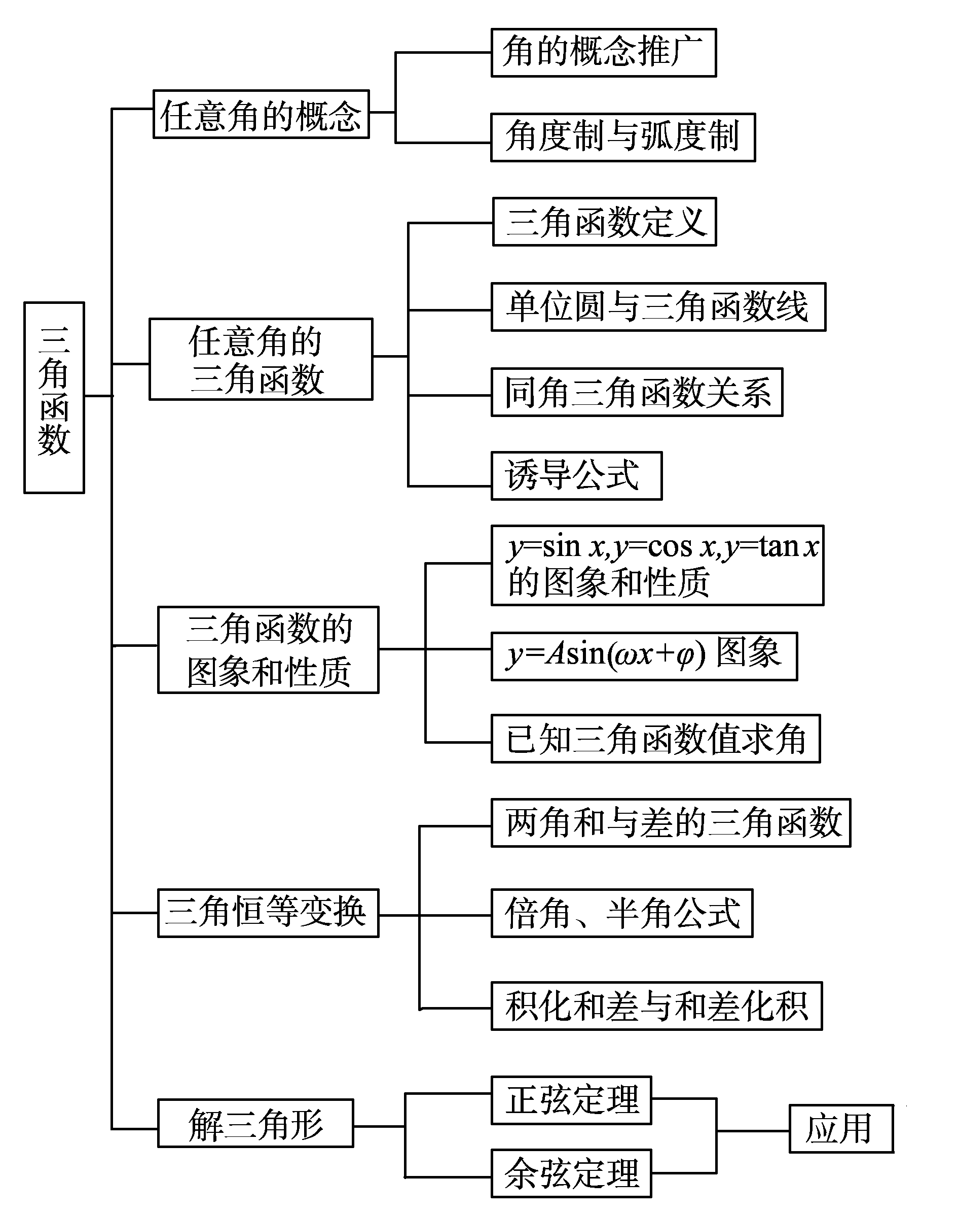
知识体系

Slide 3
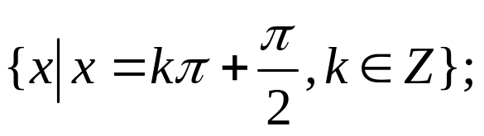


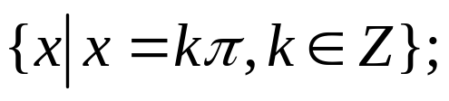
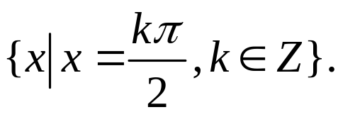
基础知识再现
1.角的概念的推广
(1)正角,负角,象限角,坐标轴上的角及表示.

Slide 4
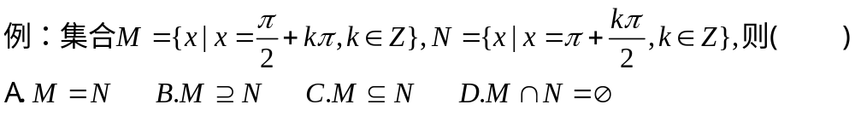

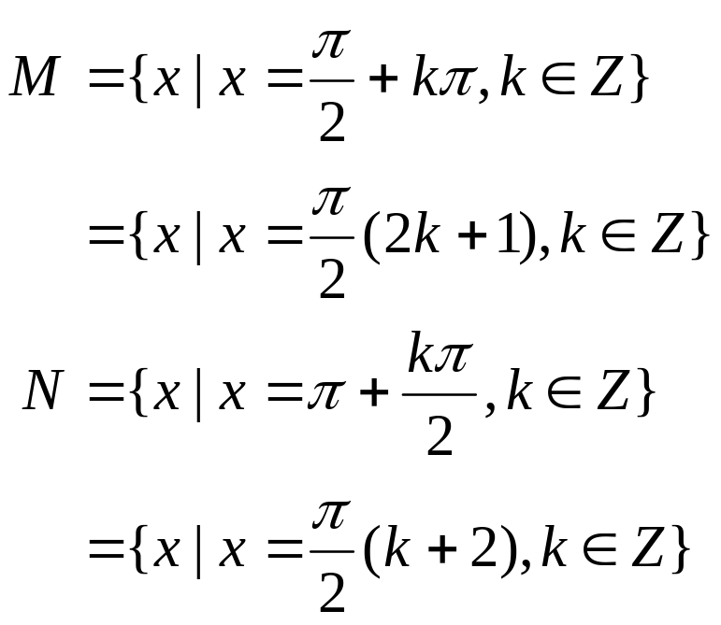
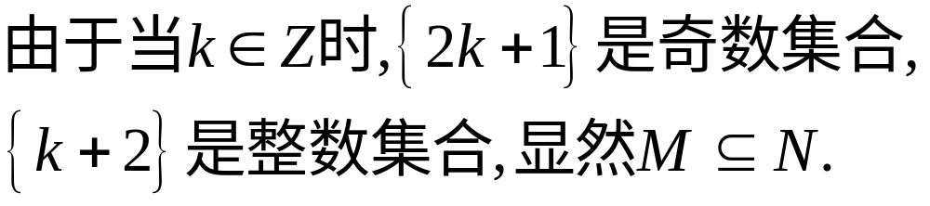
解：
；

Slide 5
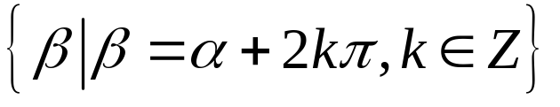
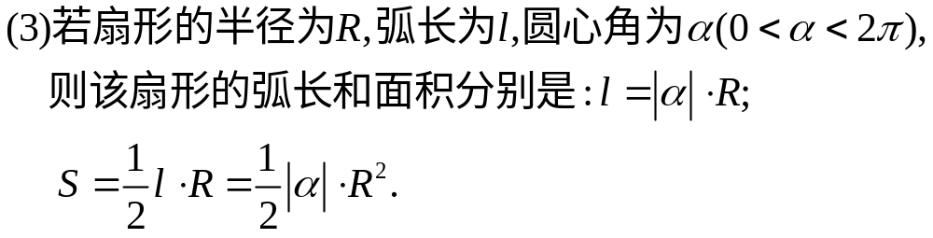
(2)所有与α角终边相同的角的集合
相等的角终边一定相同，终边相同的角不一定相等
2.弧度制
(1)弧度制的定义
(2)弧度制与角度制的互相转化

Slide 6
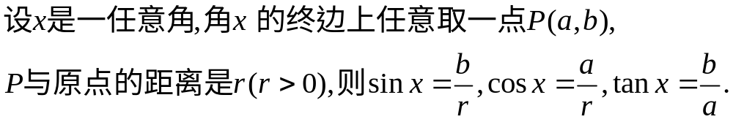
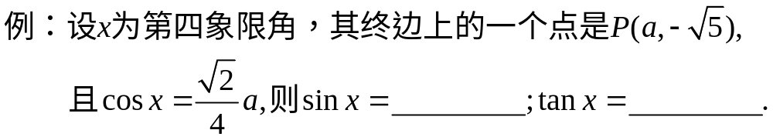
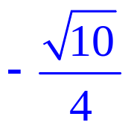
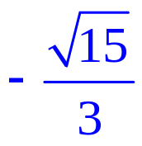








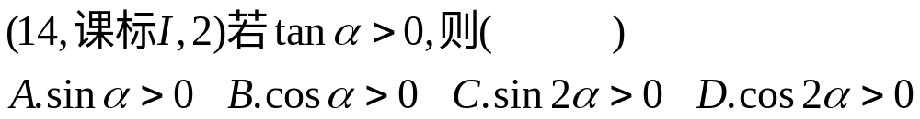

3.任意角三角函数的定义
4.三角函数值的符号

Slide 7
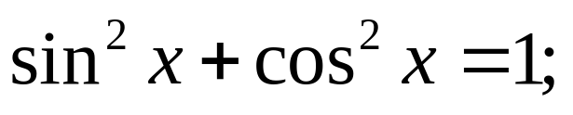
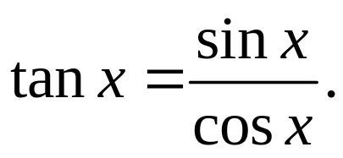
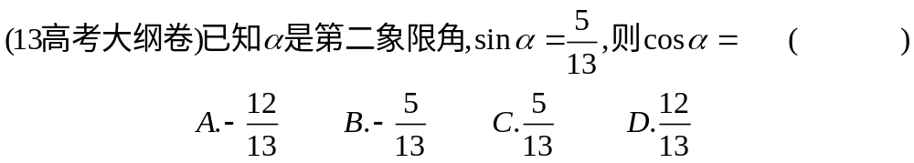

5.同角三角函数的基本关系式
①平方关系：
②商数关系：

Slide 8
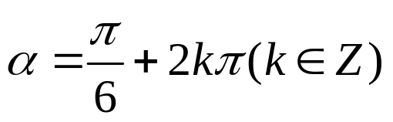
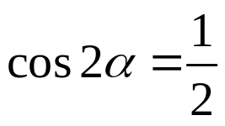

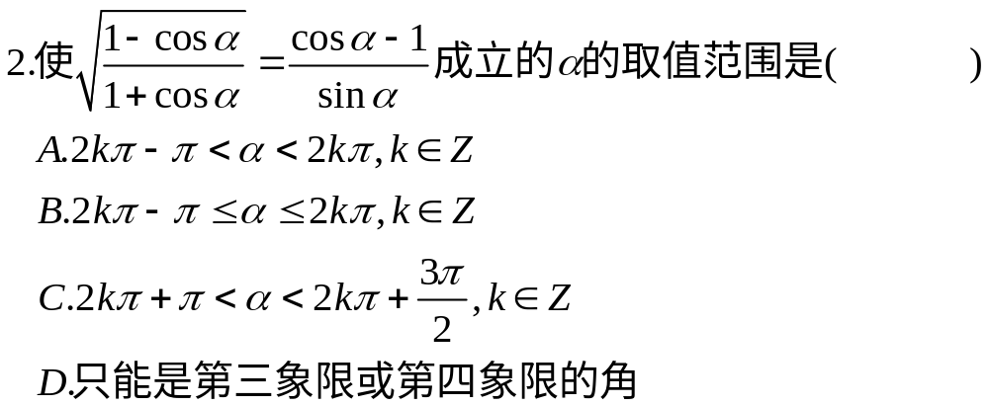
例题选讲
一.选择题
1.“ ”是“ ”的（ ）
A．充分而不必要条件 B．必要而不充分条件
C．充分必要条件 D．既不充分也不必要条件

Slide 9
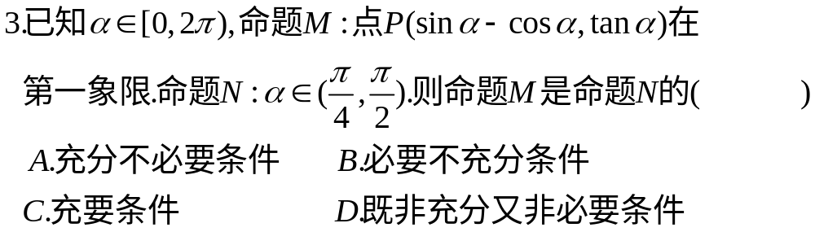


Slide 10

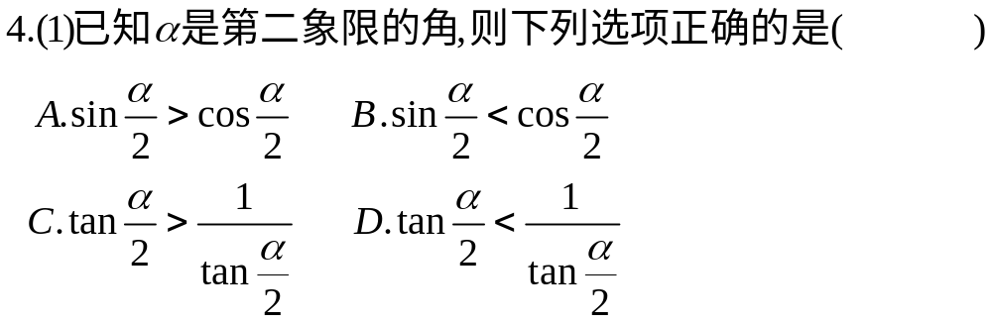
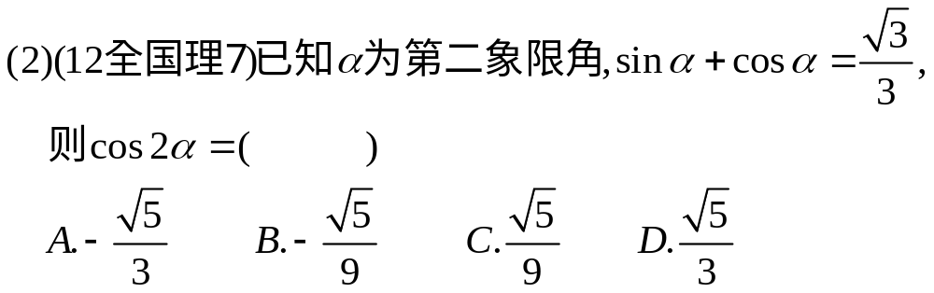

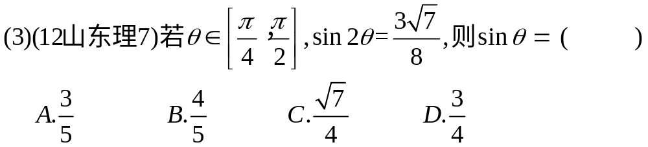


Slide 11
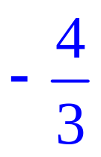

Slide 12


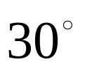





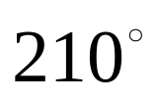

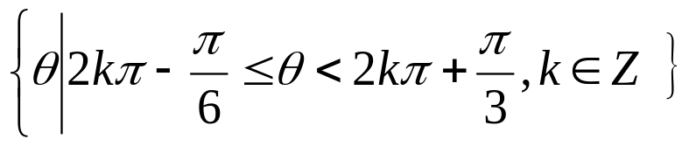
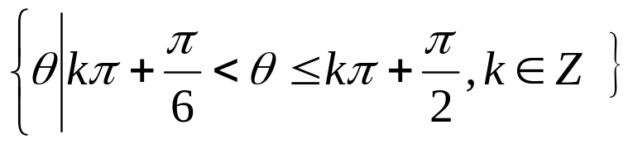
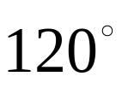
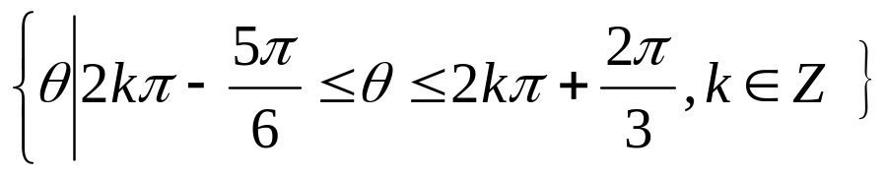

三.解答题
1.用弧度制表示下列终边所落区域内的角的集合

Slide 13
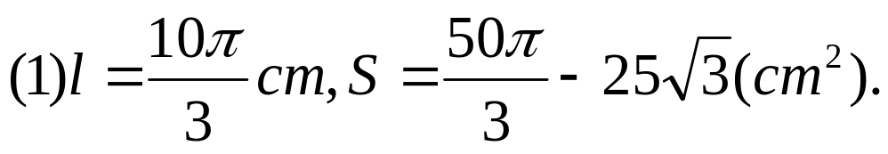
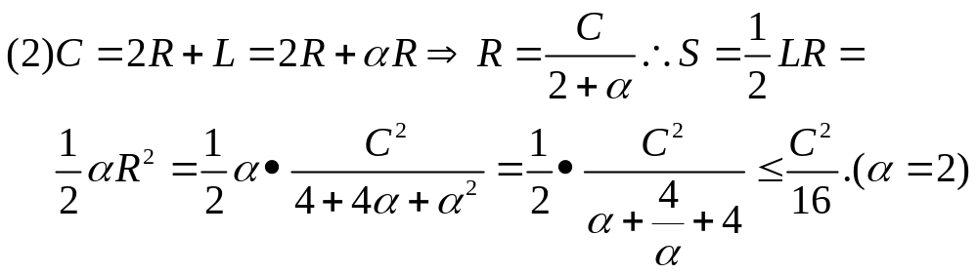
2.已知一扇形的中心角是α，所在圆的半径是R.
①若α＝60°，R＝10cm，求扇形的弧长及该弧所在的弓形面积.
②若扇形的周长是一定值C(C＞0)，当α为多少弧度时，该扇形的面积有最大值?并求出这一最大值?
【解题回顾】扇形的弧长和面积计算公式都有角度制和弧度制两种给出的方式，但其中用弧度制给出的形式不仅易记，而且好用.在使用时，先要将问题中涉及到的角度换算为弧度.

Slide 14
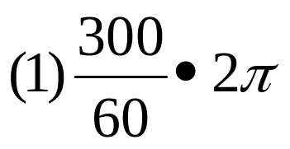
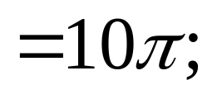
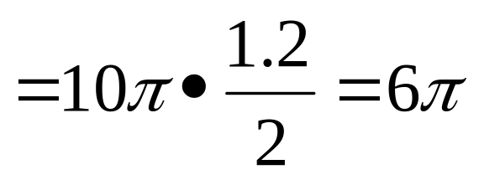
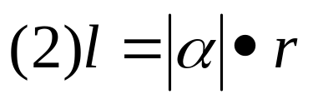
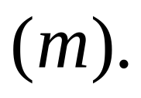
3. 蒸气机飞轮的直径为1.2m，以300r/min(转/分)的速度作逆时针旋转，求：﹙1﹚飞轮每1s转过的弧度数；
﹙2﹚轮周上一点每1s所转过的弧长.
解：

Slide 15
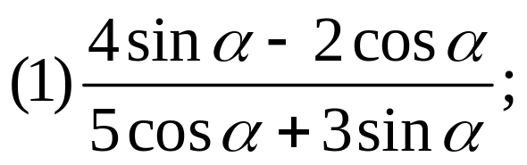
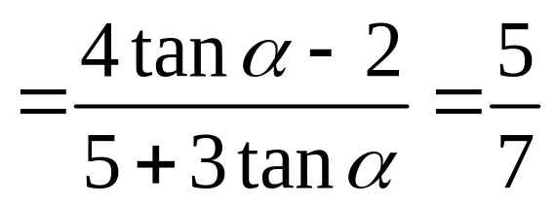
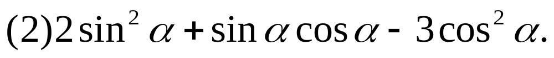
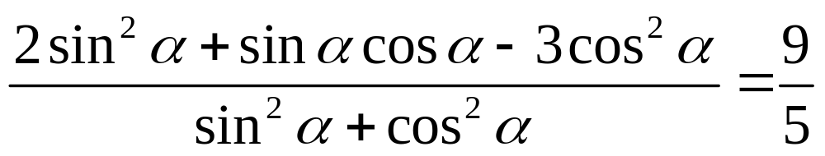
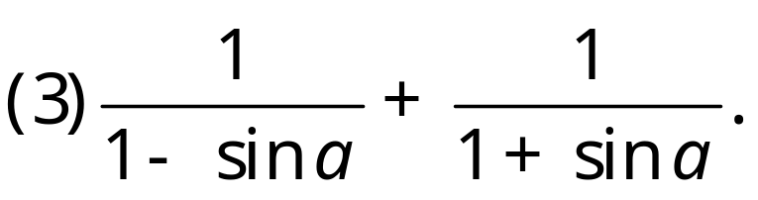
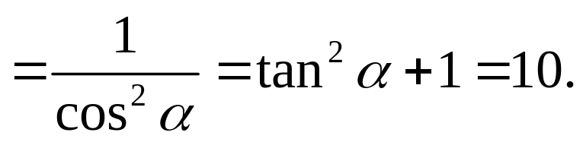

Slide 16
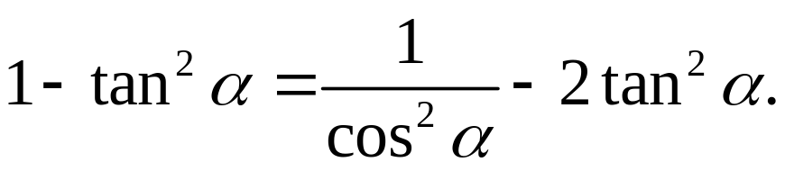
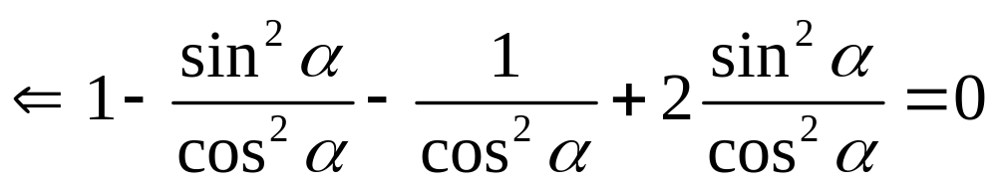
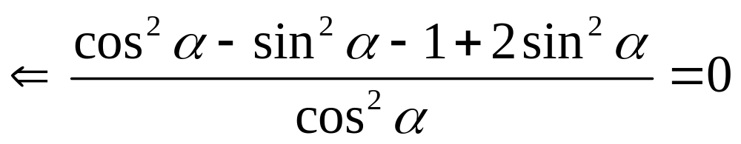
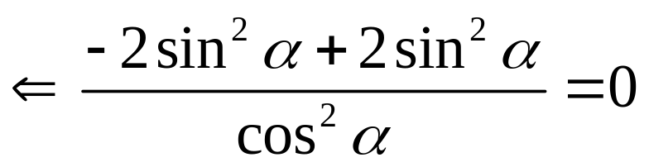
5.求证：
切化弦法

Slide 17
误解分析
1.答案不惟一是三角函数习题的显著特点之一，因此在
解题时，一定要适时讨论，讨论不全必然招致漏解.
2.角的范围容易忽视，从而三角函数值也易出错.

